Slide 1
lesson06 : Make VM
Nutanix Japan

Slide 2
Agenda
プログラム解説
定数の宣言
ネットワークのUUIDの取得
イメージのUUIDとサイズを取得
VM作成のためのJSONを作る
VMを作成
課題

Slide 3
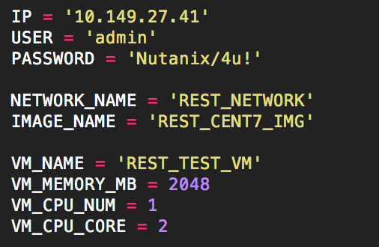
定数の宣言
クラスタのIPなど
ゲストVM作成に使う情報
ゲストVM名

Slide 4
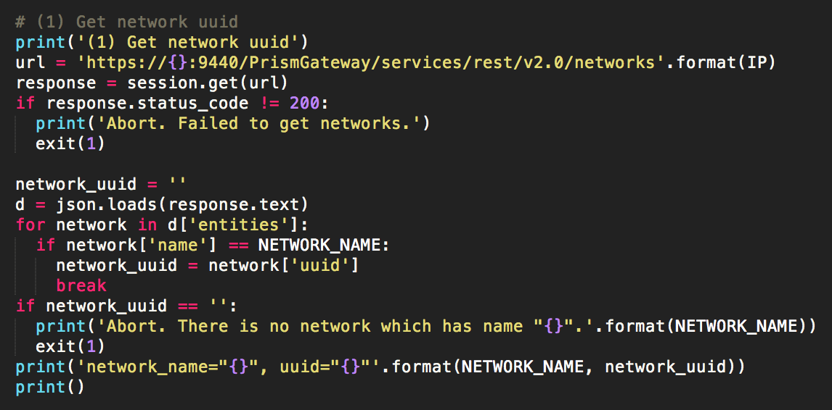
ネットワークのUUIDを取得
ネットワークの一覧を取得
指定したネットワーク名を持つ要素を見つけ、UUIDを取得

Slide 5
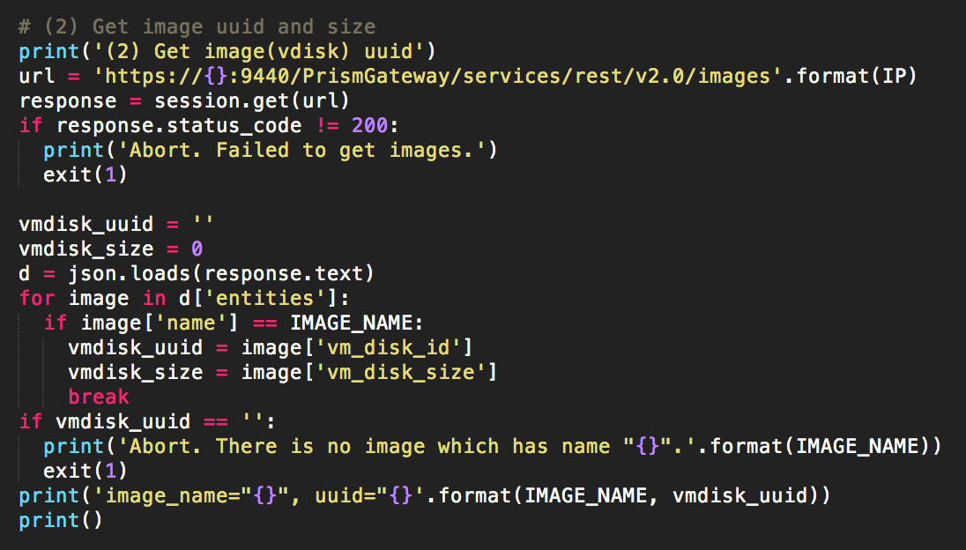
イメージのUUIDを取得
イメージの一覧を取得
指定したイメージ名を持つ要素を見つけ、UUIDとサイズを取得

Slide 6
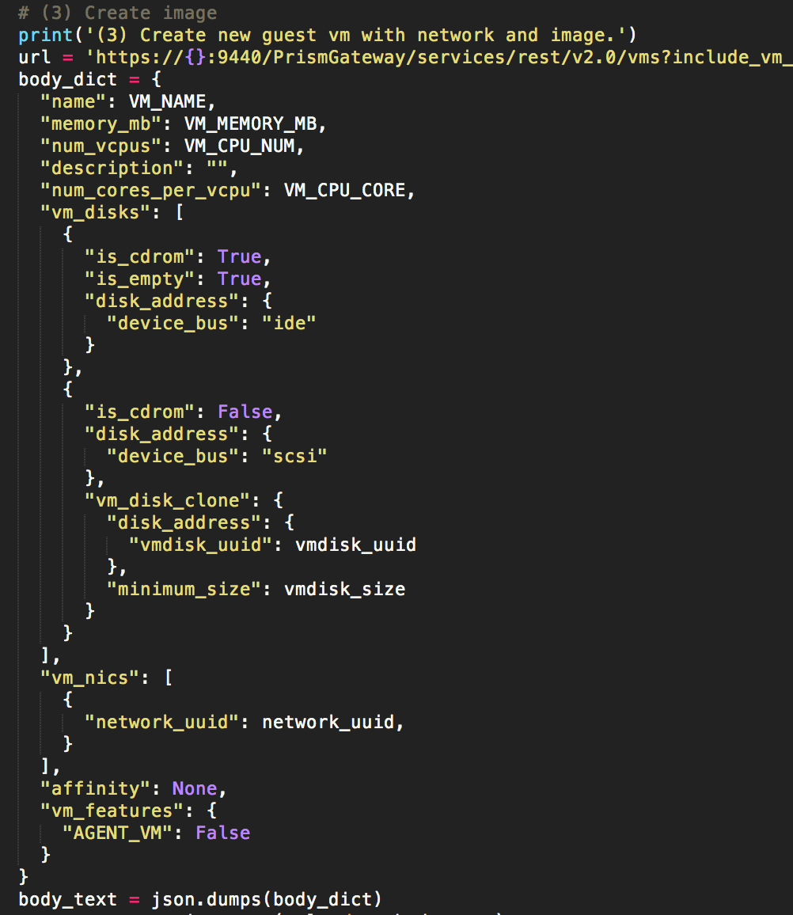
ゲストVM作成のための JSONを作る

Slide 7
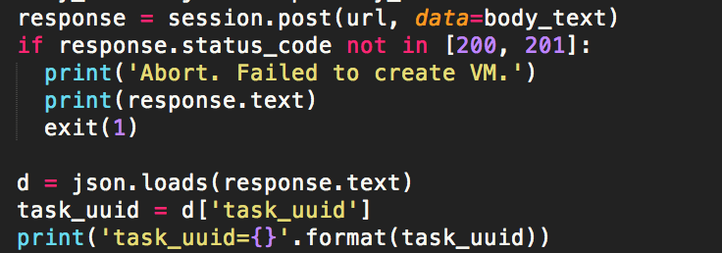
VMの作成
JSON付きでPOSTをして、仮想マシンを作成
結果を取得し、タスクのUUIDを表示

Slide 8
課題
自分が作成したネットワークでイメージを作る
仮想マシン名の自分の名前をつける。たとえば「VM-YUICHI」など
同じ構成で仮想マシンを10台作成する。VM-YUICHI-1, VM-YUICHI-2, ..., VM-YUICHI-10

